Slide 1
Positioning destinace
Image destinace

Slide 2
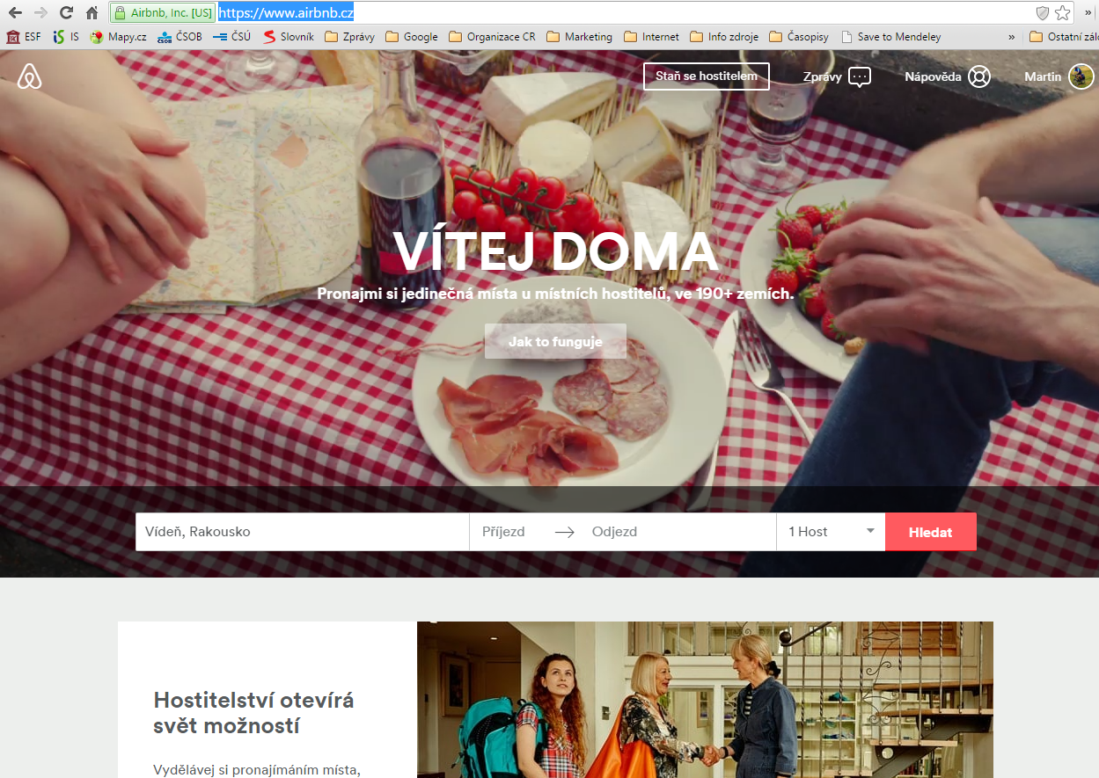

Slide 3
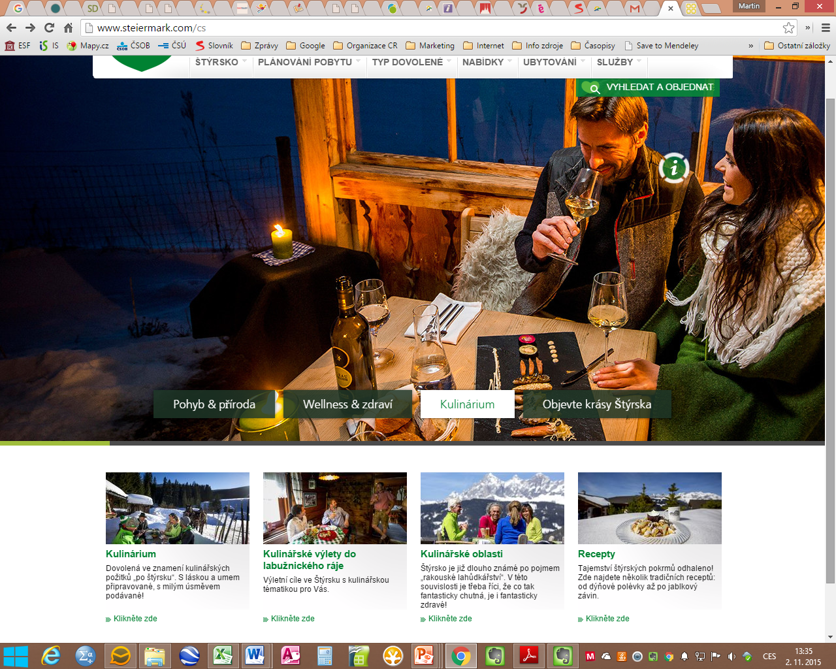

Slide 4
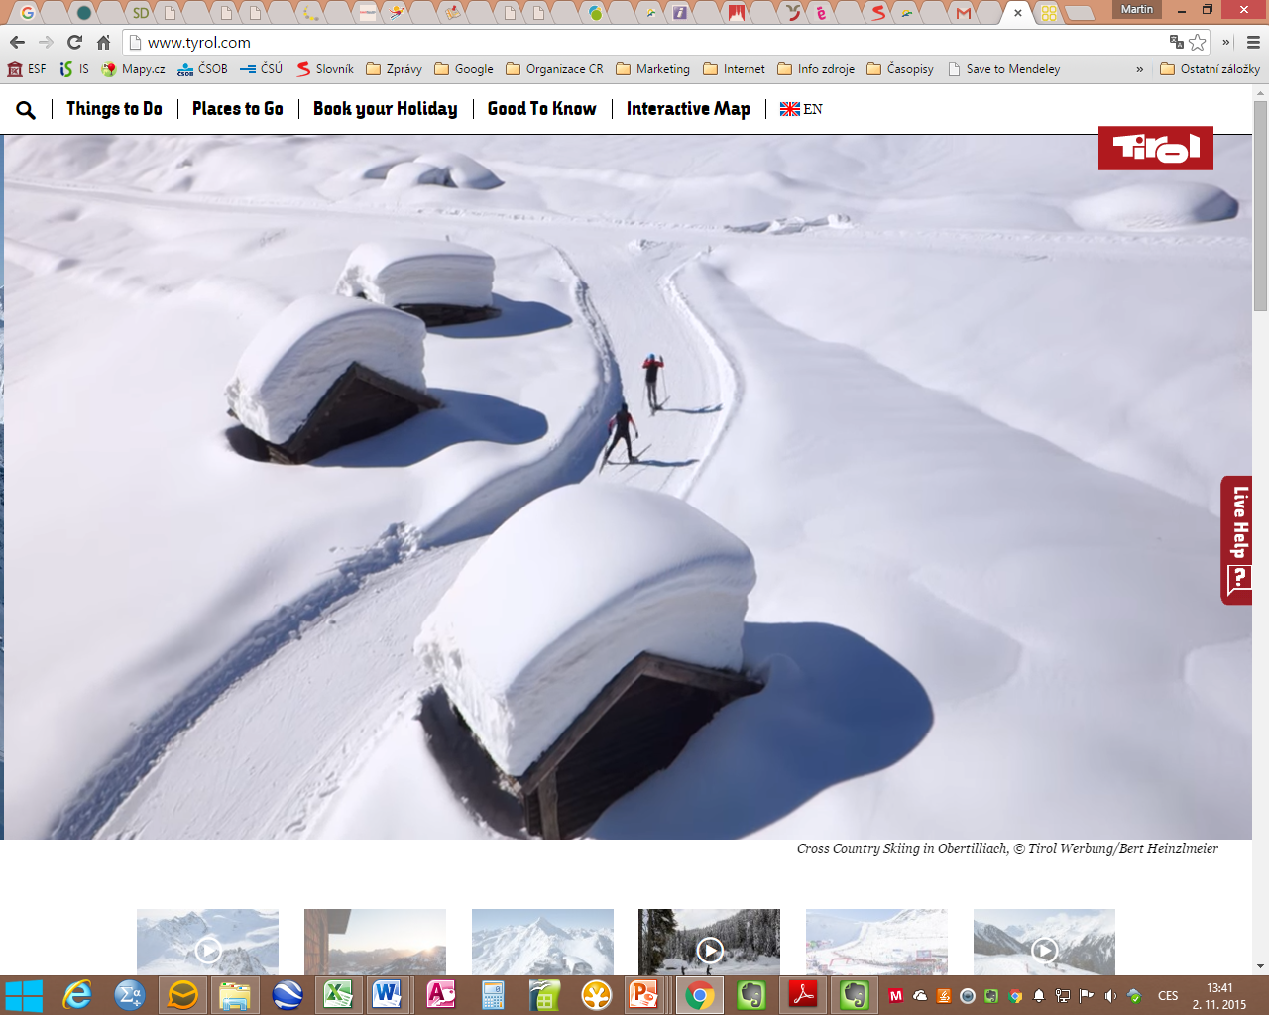

Slide 5
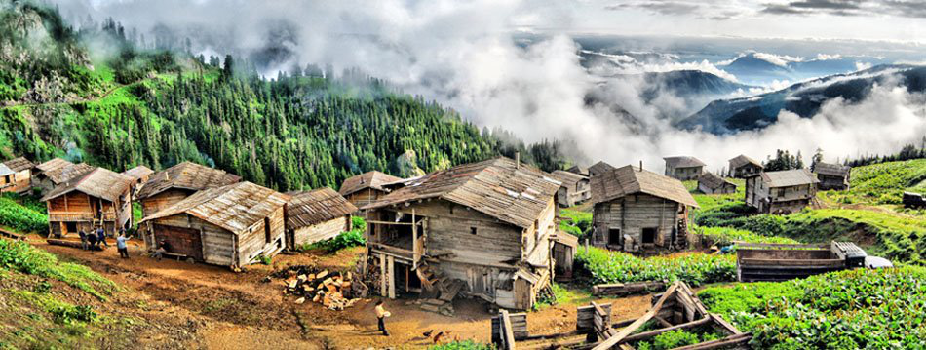
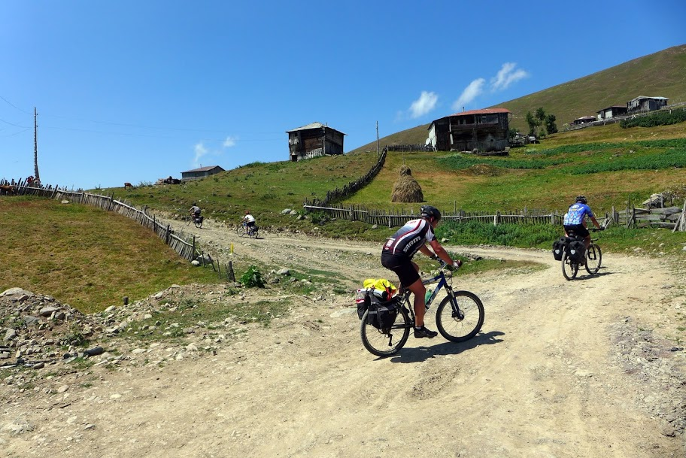
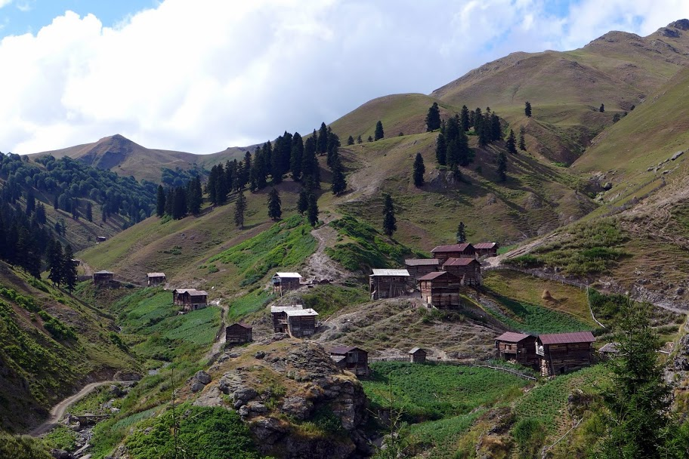
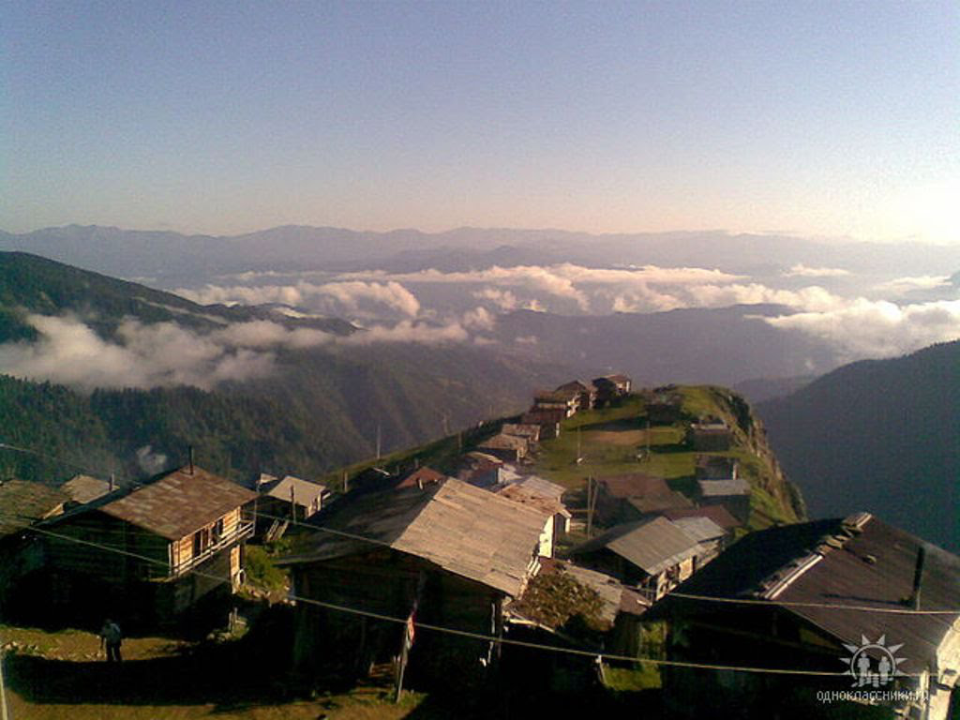

Slide 6
Positioning
Image
Branding

Slide 8
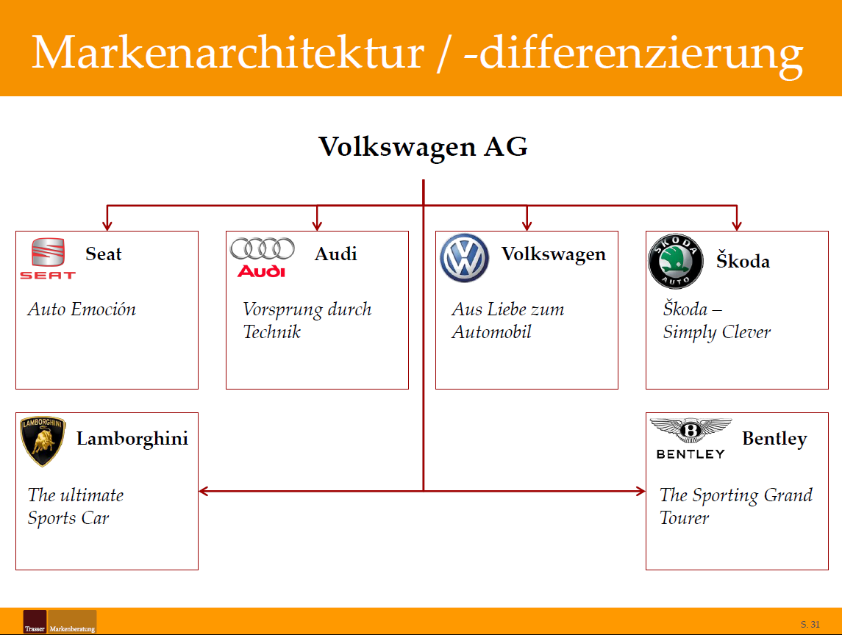

Slide 9
Umisťování destinace na trhu
Cílem umisťování produktu je obsazení specifického místa v mysli a vnímání návštěvníků destinace
Umisťování je založeno na specificích nabízeného produktu, zvoleném způsobu komunikace a vytváření celkového image vůči konkurenčním produktům.

Slide 10
Umisťování destinace na trhu
Cílem umisťování produktu je obsazení specifického místa v mysli a vnímání návštěvníků destinace
Umisťování je založeno na specificích nabízeného produktu, zvoleném způsobu komunikace a vytváření celkového image vůči konkurenčním produktům.

Slide 11
4 přístupy k umisťování:
Umisťování vzhledem k cílovému trhu (senioři, rodiny s dětmi…..)
Umisťování vzhledem k ceně a kvalitě
Umisťování vzhledem ke třídě produktu (dovolená u moře, poznávací dovolená….)
Umisťování vzhledem ke konkurenci

Slide 12
Proč se zabývat umisťováním destinace?
Lidské vnímání selektuje informace – nutnost jasných, stručných, přesných a jednoduchých sdělení
Rostoucí konkurence mezi destinacemi – nutnost hledat odchylky a unikáty
Velký objem prostředků na reklamu – nevhodná forma reklamy může způsobit, že si nezíská pozornost potenciálního návštěvníka.

Slide 13
Image destinace
Jde často o stereotypní, selektivní představu místa, charakterizovanou očekáváním něčeho nového a dosud nepoznaného
Image destinace úzce souvisí s umisťováním, segmentací a brandingem
Image destinace je ovlivněno řadou faktorů: hodnotovým pozadím jedince, zkušeností, prostředím, informacemi …

Slide 14
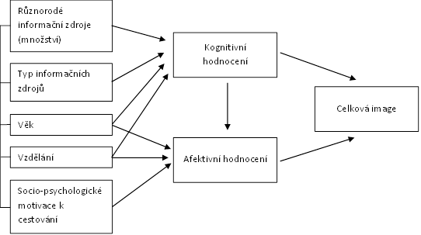
Determinanty image

Slide 15
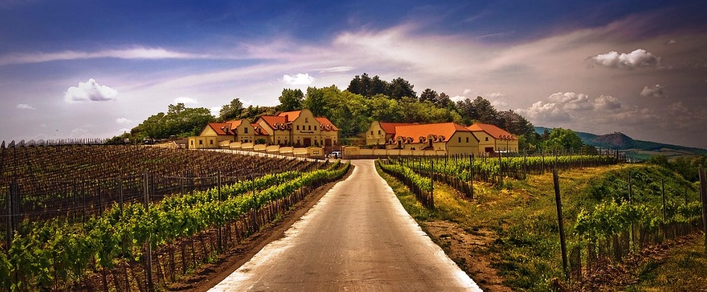
Image destinace
Kognitivní složka
(info a skutečnosti, které jsou pravdivé)
atributy mající fyzickou povahu
znalosti o destinaci
Holistická složka
(psychologická, citová)
založena na subjektivních pocitech

Slide 16
Od image k brandu

Slide 17
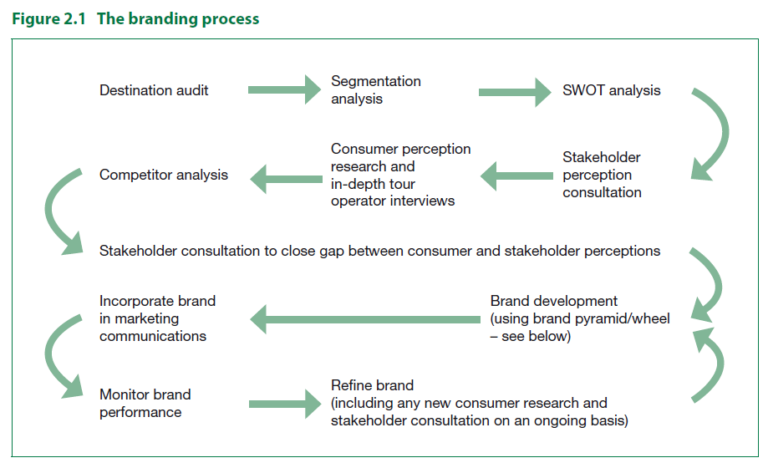
Proces budování značky

Slide 18
Proces budování značky
Brand destinace je postaven na USP (audit nabídky a analýza konkurence)
Brand je vytvářen s ohledem na cílové trhy (znalost asociací a vnímání destinace)
Značka destinace zastřešuje marketingové aktivity destinace (propojuje a vytváří hodnotové východisko)
Do procesu tvorby musí být zapojení místní aktéři
Samotná značka je založena atributech definovaných např. Brand Pyramid či Brand Wheel
Základní hodnoty značky (kognitivní vs. afektivní)

Slide 19
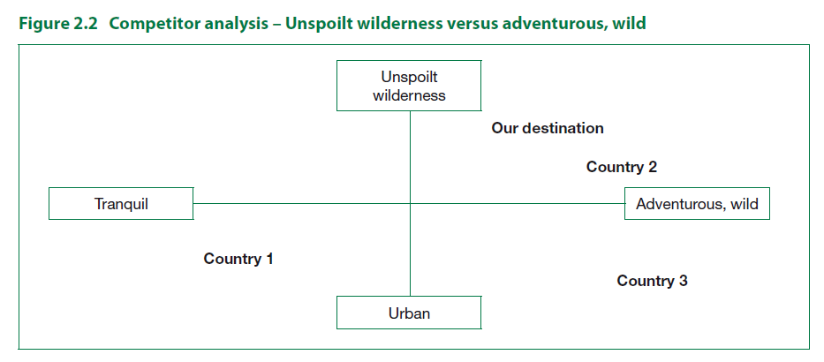
Nedotčená divočina
Klidný
Odvážný, divoký
Městský

Slide 20
Branding

Slide 21
Branding

Slide 22
Co není značkou
Logo
Slogan
Grafický design destinace
… dílčí prvky brandingu, podstatné jsou hodnoty a postoje, které za značkou stojí a jak jsou konzistentní s marketingovými aktivitami destinace.

Slide 24
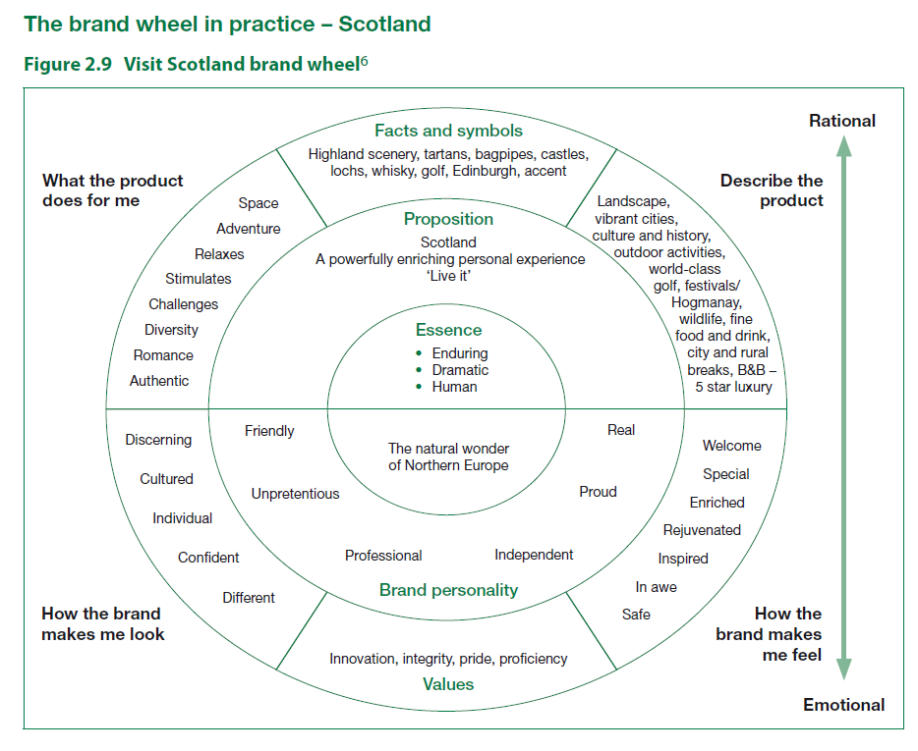

Slide 26
Pětistupňová pyramida značky
DNA destinace:
"Jaká je podstata a
genuis loci destinace?"
Souhrn nejsilnějších konkurenčních výhod destinace:
"Co činí destinaci jedinečnou?"
Jaký je hlavní klad destinace:
"Co by chtěl návštěvník vidět a dělat"?
Stručný souhrn hlavních charakterových znaků destinace:
"Jak by měla destinaci popsat její nejdůležitější cílová skupina?"
Návštěvníkovy pocity z návštěvy destinace: "Jak se zde návštěvníci cítí?"
Jádro značky
Pozice na trhu
Charakter značky
Průzkum návštěvnosti
Pocitové přínosy
Analýza konkurenceschopnosti
Racionální vlastnosti
SWOT Analýza

Slide 27
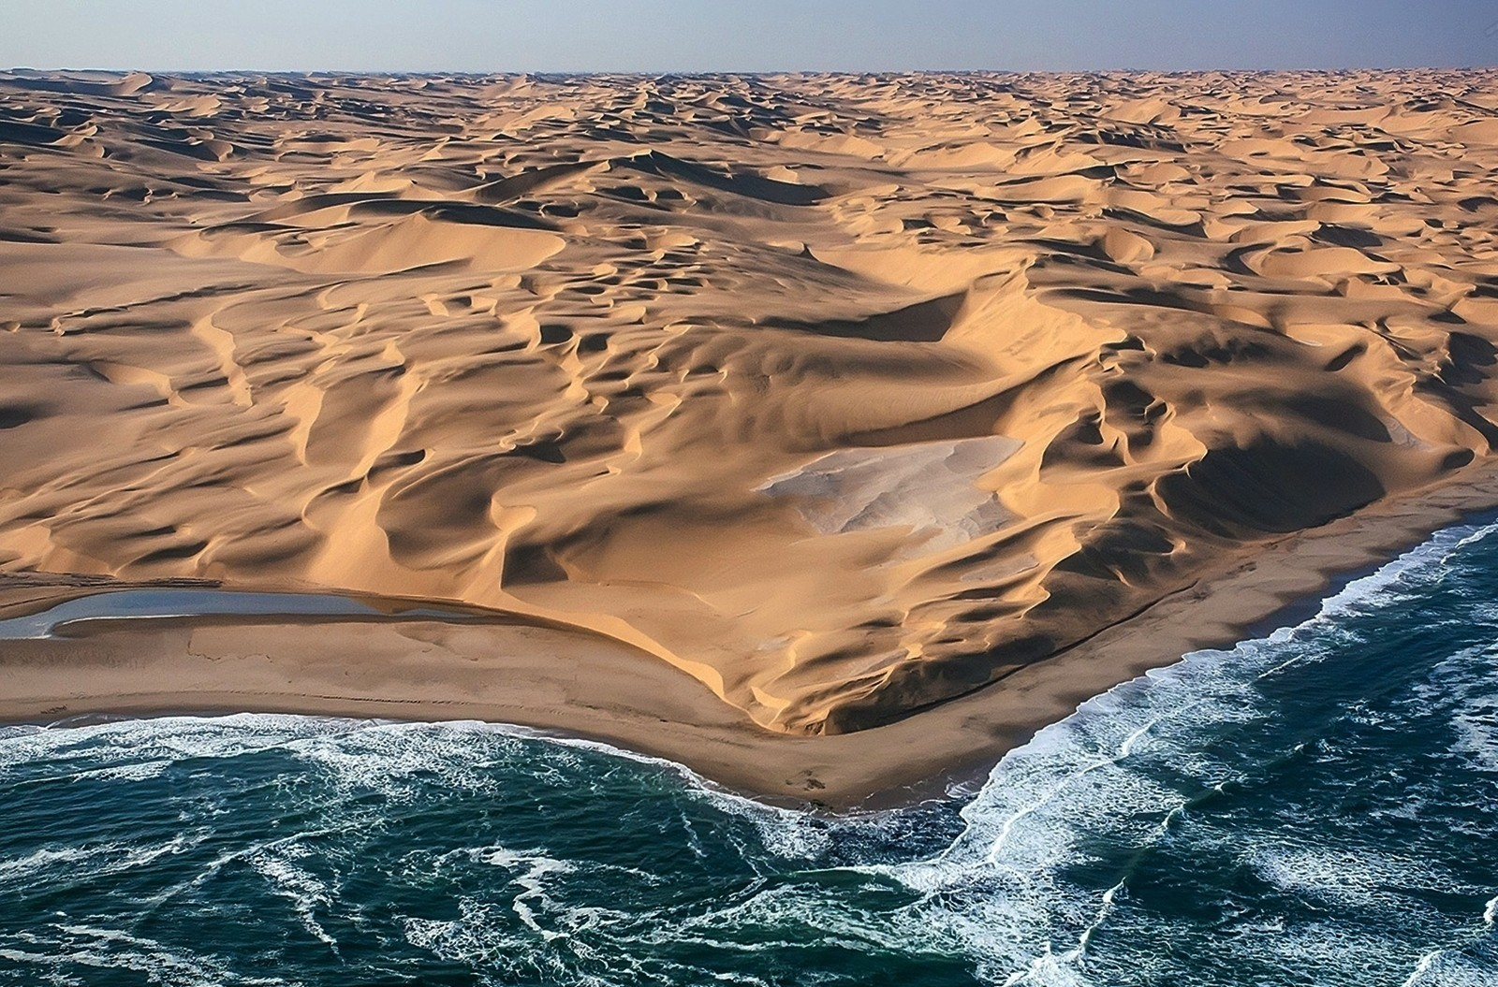
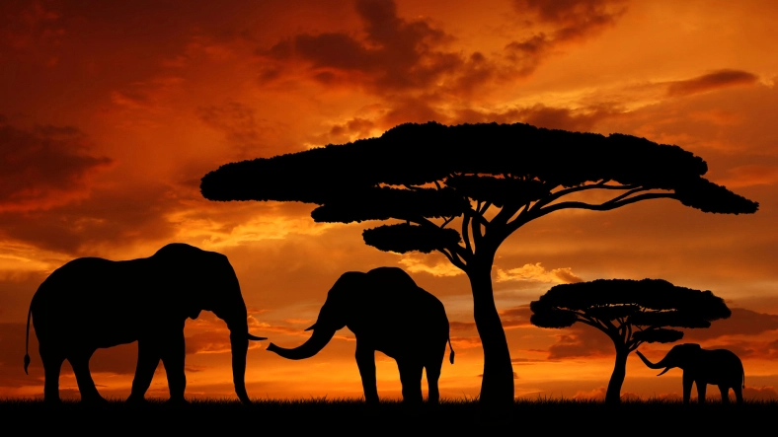
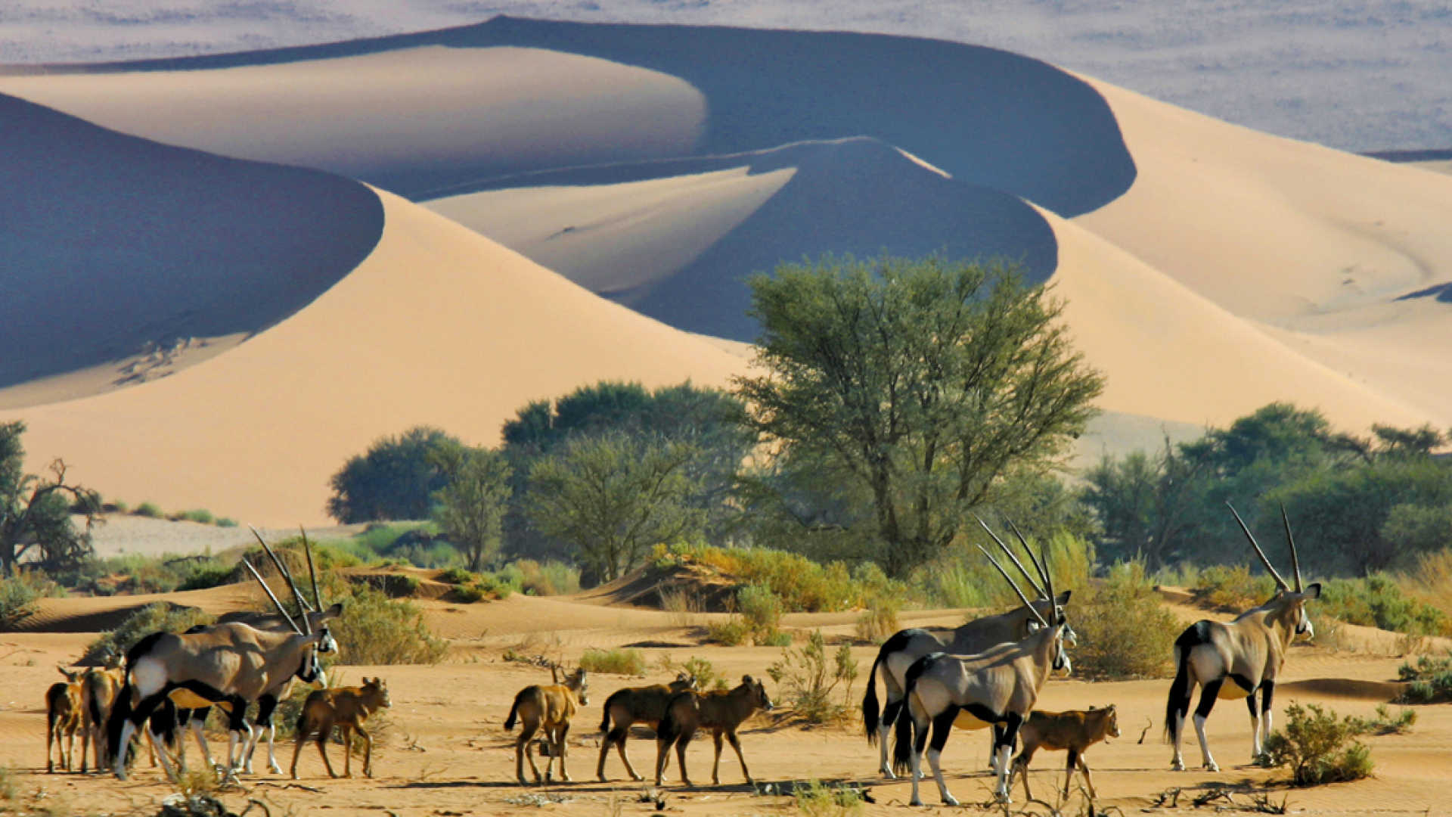
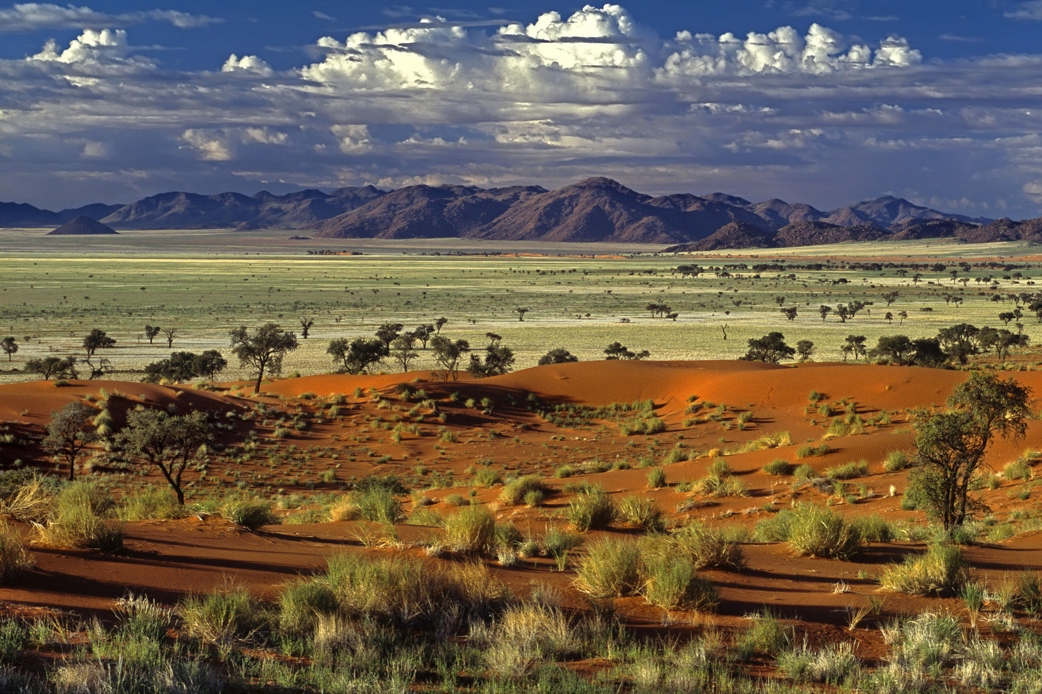
Pyramida značky - Namibie
místo = drsná příroda
vztah k návštěvníkům = citový
přínos pro návštěvníka = osvobození
"Původní krajina s netknutou krásnou přírodou; s množstvím pokoru vzbuzujících odlišných scenérií zanechávající ve vás trvalý zážitek."
Divoká příroda (národní parky); dramatická a drsná scenerie; kulturní rozmanitost; dobrodružství; možnost cestování bez průvodce (což není v subsaharské Africe obvyklé), což otevírá zemi pro nezávislé cestovatele a umožňuje jim objevování země i divokého života v místním slova smyslu.
Drsné, nezkažené, odolné prostředí, jehož krása vzbuzuje pokoru; místo pro osobní svobodu.
Pocit svobody, prostoru a osvobození; splynutí s nespoutanou přírodní krásou a prvotním prostředí. Poklidná a vyrovnaná duševní regenarace ovlivněná rozlehlými rovinatými řídce osídlenými oblastmi.
Jádro značky
Pozice na trhu
Charakter značky
Pocitové přínosy
Racionální vlastnosti

Slide 28
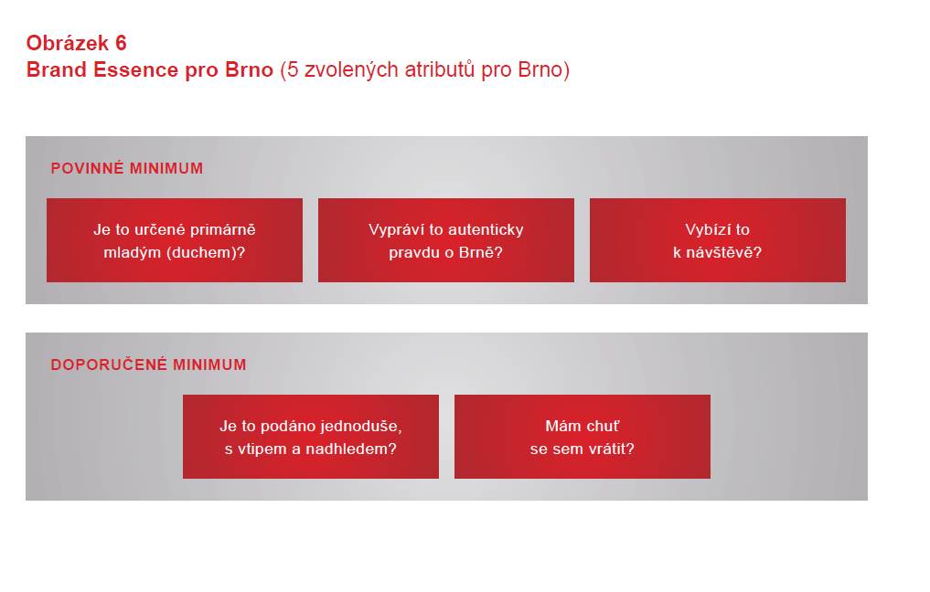

Slide 29
BRAND ARCHITECTURE: BRITAIN (BTA, 1997)
Area | Positioning | Rational Benefit | Emotional benefits | Personality
Britain | Traditional heritage and the uncon-ventional | Heritage, landscape, arts and culture, people | I feel stimulated by the enriching, often paradoxical experience of Britain. At ease among the open friendly culture | Great/solid yet accessible. Cold in appearance yet friendly. Traditional yet innovative
London | Pageantry and pop | Diverse culture, arts, glamour pageantry, nightlife, music, cosmopolitan, fashion | I feel liberated by the vibrancy of London. Stimulated by the wealth of heritage and culture | Open-minded. Casual, Unorthodox. Vibrant. Creative
Scotland | Fire and Stone | Rugged, unspoilt, wilderness, dramatic scenery, romantic history, heritage/folklore, warm & feisty people | I feel in awe of the elements in Scotland. Embraced and rejuvenated by the warmth of the people | Independent. Warm. Mysterious. Rugged. Feisty
Wales | Nature and legend | Natural, dramatic beauty, poetry and song, legend and mystery | I feel inspired by the lyrical beauty of Wales. Uplifted by the spirituality of the environment | Honest. Welcoming. Romantic. Down to Earth. Passion
England | Lush, green discovery | Afternoon teas, quaint pubs, cathedrals, rivers, canals, lakes | I feel fulfilled by experiencing the quaint culture. Relaxed by the harmonious countryside. Soothed by the outdoors | Conservative. Pleasant. Refined. Hearty. Humorous. Approachable

Slide 32





Příklady značek a hesel různých destinací
Česká republika
Land of stories
Kanada
Keep exploring
Malajsie
Malaysia, Truly Asia
Švýcarsko
Get natural
Maďarsko
Hello Hungary

Slide 33

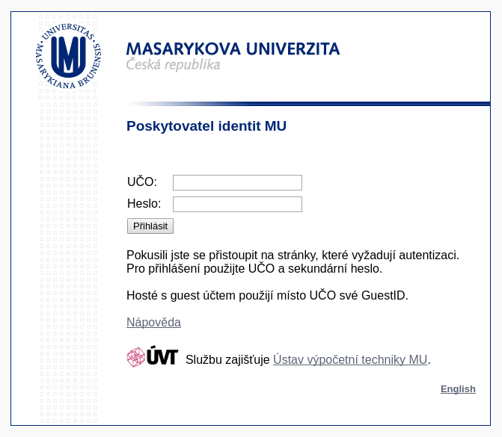
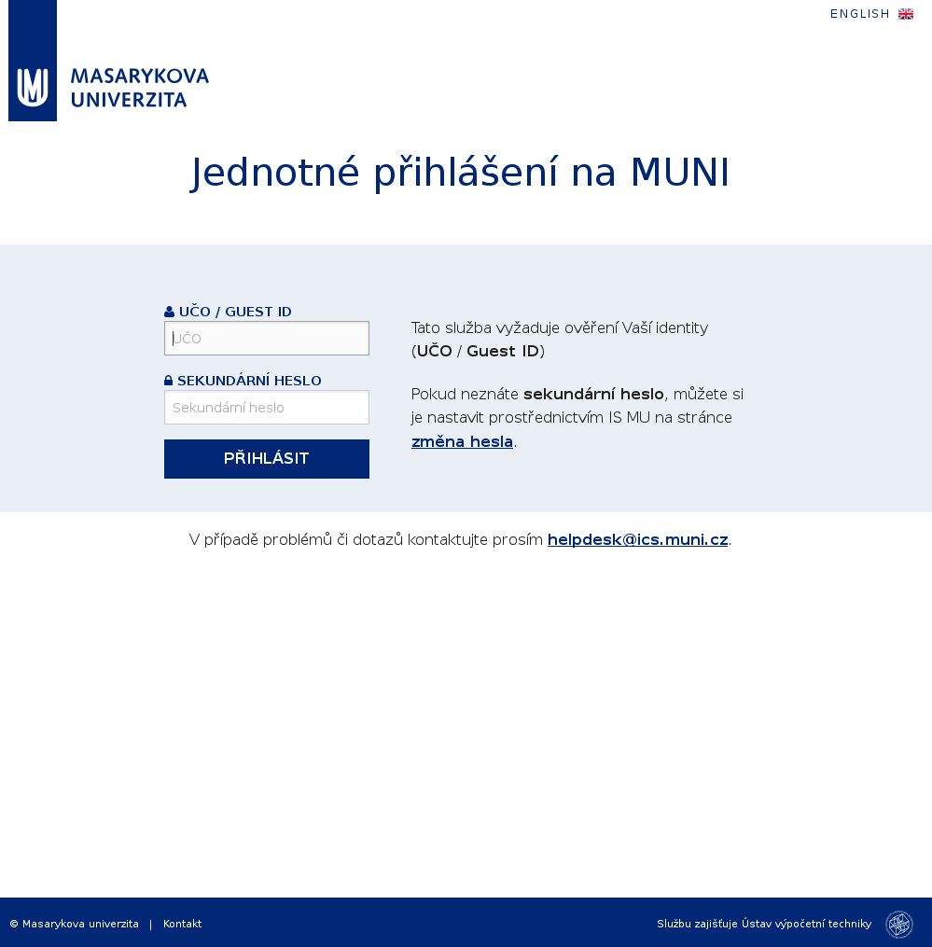
Vývoj loga a designu MU

Slide 34


Slide 36
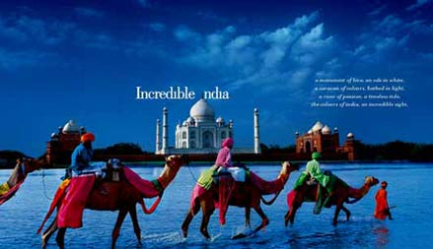
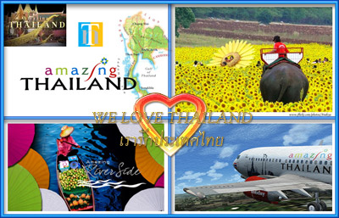
PREVAILING DESTINATION IMAGE THEMES
Warm welcome – smiling, positive body poses
Diversity – beach +, different segments Amazing Thailand, Incredible India

Slide 37

PREVAILING DESTINATION IMAGE THEMES
Unspoilt– pristine natural and/or socio- cultural aspects eg

Slide 38
PREVAILING DESTINATION IMAGE THEMES
ESCAPE, SIMPLICITY
– often combined eg Ireland – “live a different life”;
or focused on self-pampering – “happiness” eg Dubai

Slide 39
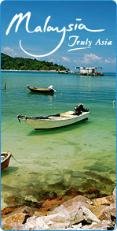

PREVAILING DESTINATION IMAGE THEMES
Old & New, Traditional & Modern – variety
Culture – Malaysia: Truly Asia

Slide 40
Architektura značek
Nejnižší
Stupeň separace
Nejvyšší
Branded House
Master Brand
Sub Brands
Endorsed Brands
House of Brands
Samsung
Elektrotechnika
Těžké strojírenství
Chemický průmysl
Volkswagen
Passat
Golf
Beetle
Nestlé – KitKat
Polo by Ralph Lauren
Sony PlayStation
Unilever
Knorr
Hellmanns
Magnum
Dove
Praha
Kultura a historie
MICE
Jižní Morava
Moravský kras
Pálava
LVA
Jižní Čechy
Šumava
Lipno
Třeboňsko
Severní Čechy
Jizerské hory
Krkonoše

Slide 41
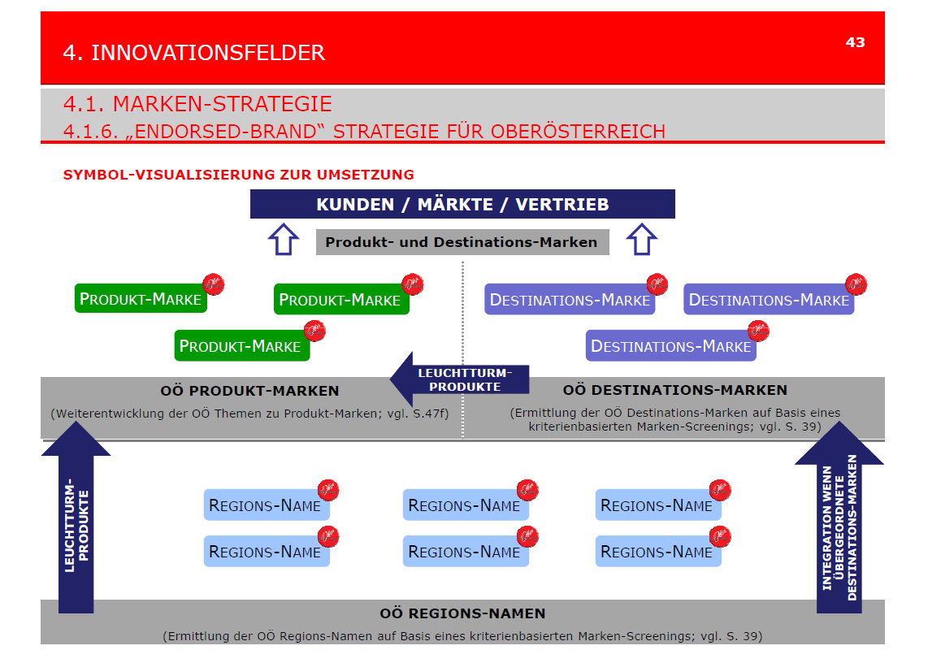

Slide 42
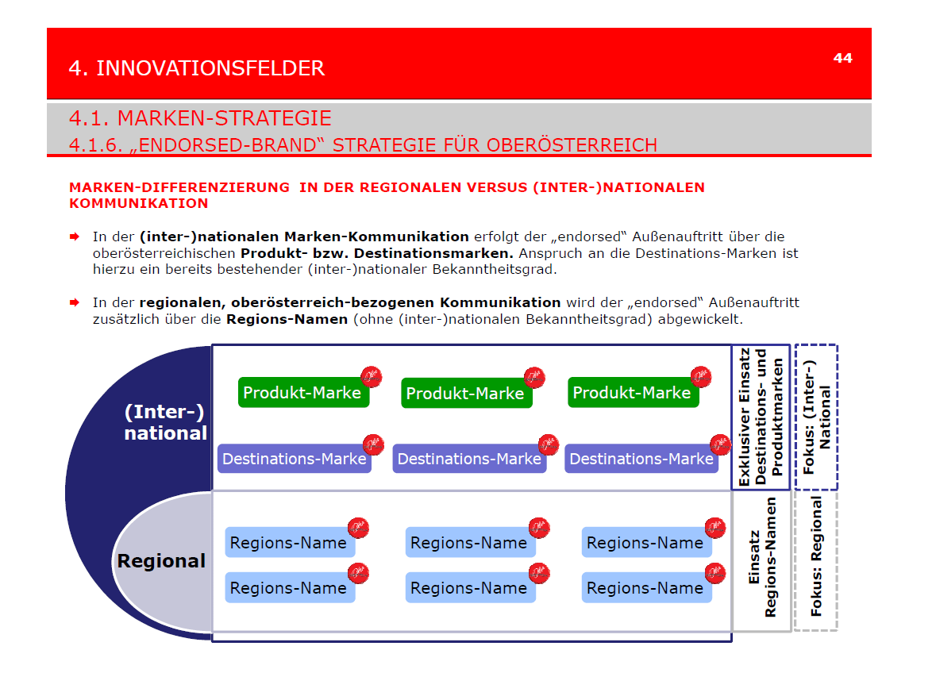

Slide 45








